Slide 1
ΦΡΟΝΤΙΔΑ ΦΡΟΝΤΙΣΤΩΝ

Slide 2
Κατ΄οίκον Επίσκεψη
1. Προετοιμασία για την επίσκεψη
2. Κατά την επίσκεψη
3. Αποχώρηση και σχεδιασμός της επόμενης
4. Λήξη της συνεργασίας με την υπηρεσία

Slide 3
Κατ΄οίκον Επίσκεψη
H | Holistic: Ολιστική προσέγγιση (ασθενής, οικογένεια, φροντιστής, περιβάλλον έμψυχο και άψυχο) και διεπιστημονική προσέγγιση
O | Objectives:Καταγραφή και τεκμηρίωση των αντικειμενικών ευρημάτων
M | Medications: Διαχείριση και εκπαίδευση στη φαρμακευτική αγωγή
E | Environment: Περιβάλλον (σπίτι, γειτονιά, περιοχή), ασφάλεια περιβάλλοντος
V | Visits: Επίσκεψη
I | Interventions: Παρεμβάσεις (νοσηλευτή, ιατρού, ψυχολόγου, κοινωνικού λειτουργού, ιερέα και άλλων μελών της διεπιστημονικής ομάδας)
S | Standards: Πρότυπα, κανόνες, νόμοι,
I | Instrumental (activities of daily living): Δραστηριότητες καθημερινή ζωής και σύνθετες δραστηριότητες της καθημερινής ζωής
T | Teaching: Διδασκαλία και εκπαίδευση

Slide 4
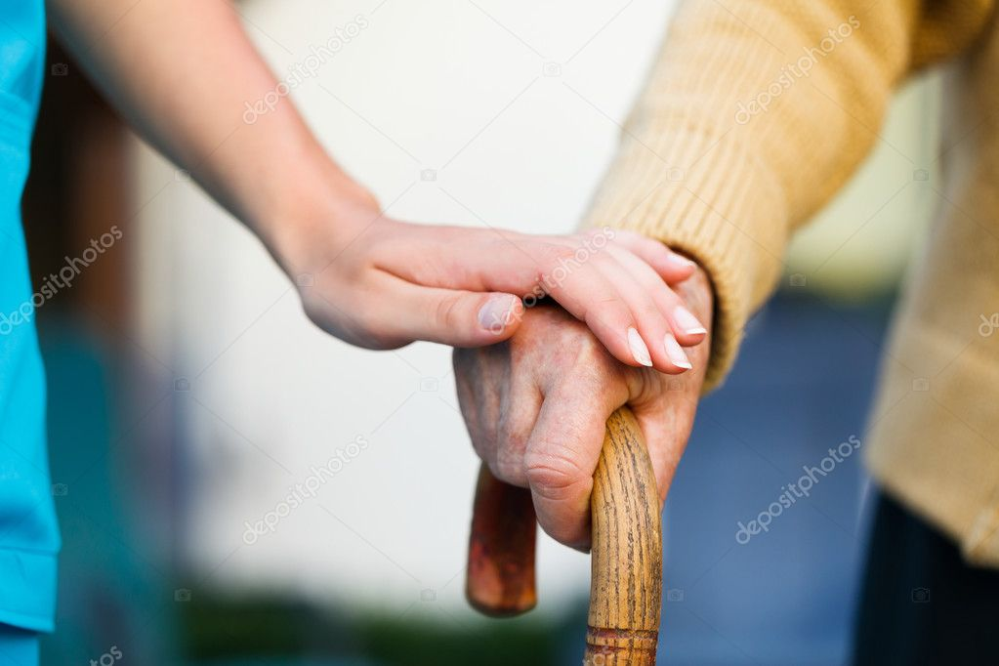
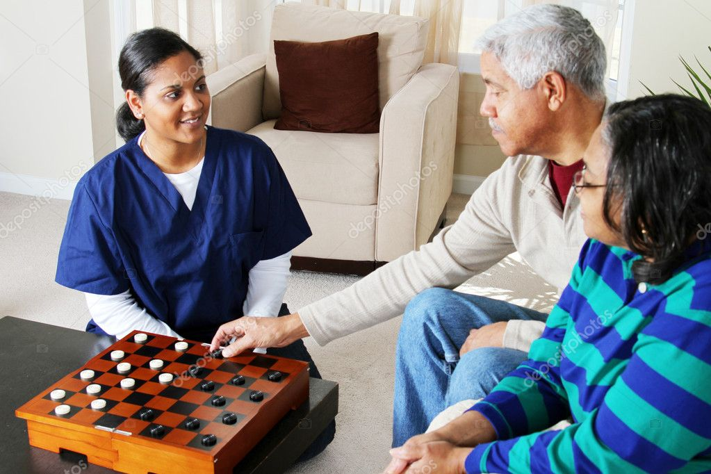

Slide 5
Ελληνική πραγματικότητα
Στην ευρωπαϊκή μελέτη EUROFAMCARE που έγινε σε 23 χώρες, φάνηκε ότι στην Ελλάδα οι οικογένειες προσφέρουν περίπου 80% της φροντίδας που χρειάζονται τα εξαρτημένα ηλικιωμένα άτομα (Triantafillou et al., 2004).
Οι τοπικές αρχές μπορούν να παράσχουν πολλές κοινωνικές υπηρεσίες αν και η οικονομική τους κατάσταση δεν επαρκεί συνήθως για την πλήρη κάλυψή των αναγκών των ηλικιωμένων.
Οι ηλικιωμένοι με τους φροντιστές τους χρησιμοποιούν συχνά το τμήμα επειγόντων περιστατικών και τα εξωτερικά ιατρεία εξαιτίας έλλειψης εναλλακτικών υπηρεσιών και τρόπων φροντίδας υγείας.
Επιπλέον, η πίεση που ασκείται στους φροντιστές μπορεί να τους οδηγήσει να εγκαταλείψουν τους ηλικιωμένους.
Triantafillou J., Mestheneos E., Prouskas C., Goltsi V., Kontouka S., Loukissis A. (2006). The National Survey Report for Greece. EUROFAMCARE – Services for Supporting Family Carers of Dependent Older People in Europe: Characteristics, Coverage and Usage

Slide 6
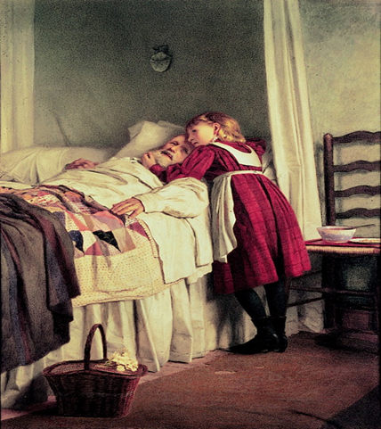
Το κοινωνικό-οικονομικό προφίλ των ανεπίσημων φροντιστών ηλικιωμένων
Το κοινωνικό-οικονομικό προφίλ των άτυπων φροντιστών, μπορεί να διαφέρει από χώρα σε χώρα και εξαρτάται από παράγοντες όπως η κουλτούρα, οι δεσμοί της οικογένειας, η ύπαρξη κοινωνικών και προνοιακών υπηρεσιών, κ.α.
Συνήθως οι ανεπίσημοι φροντιστές είναι:
Μέσης ηλικίας
Γυναίκες
Μέλη της οικογένειας
Χαμηλό/μέτριο εκπαιδευτικό επίπεδο
Αυτοαπασχολούμενοι
Χαμηλή ή μέτρια οικονομική κατάσταση
Πηγή: "Grandfather's little nurse" James Hayllar
(Τριανταφύλλου και συν“Η οικογένεια που φροντίζει Εξαρτημένα ηλικιωμένα άτομα” σύγγραμμα, 2006)

Slide 7
Υποστήριξη του ηλικιωμένου από το φροντιστή
Δραστηριότητες της καθημερινής ζωής (Αctivities of daily living) (μπάνιο, τουαλέτα, ντύσιμο, σίτιση, μετακίνηση, έλεγχος σφιγκτήρων).
Σύνθετες δραστηριότητες της καθημερινής ζωής (Instrumental activities of daily living) (πληρωμή λογαριασμών, προγραμματισμός ημέρας, διαχείριση χρημάτων, προετοιμασία γευμάτων, αγορά απαραίτητων για το γεύμα, ψώνια, τηλεφωνική κλήση & επικοινωνία, φροντίδα οικόσιτων, καθαριότητα σπιτιού, διαχείριση φαρμάκων, χρήση ΜΜΜ)
Οικονομική υποστήριξη
Συναισθηματική/ψυχολογική υποστήριξη

Slide 8
Αξιολόγηση ανεπίσημου φροντιστή/οικογένειας
Αξιολόγηση της οικογένειας/φροντιστή και παρακολούθηση της κατάστασης της υγείας του φροντιστή (υγεία, ανάγκες, ρόλοι, διατροφή, κ.α)
Αξιολόγηση της κατανόησης της πορείας της νόσου και των συνέπειών αυτής για τον ασθενή και την οικογένεια/ φροντιστή
Αξιολόγηση της ανάπτυξης στρατηγικών που βοηθούν άμεσα το φροντιστή να διαχειριστεί την κατάσταση του ασθενούς
Αξιολόγηση της αξιοποίησης των κοινωνικών υποστηρικτικών δομών (μέλη της διεπιστημονικής ομάδας, μονάδες ημερήσιας φροντίδας, σύλλογοι, υπηρεσία κατ’οίκον νοσηλευτικής φροντίδας, ανακουφιστικής φροντίδας, ανάπαυλας, εκκλησία, κ.α)

Slide 9
Επιπτώσεις της παροχής φροντίδας στο φροντιστή
Αδυναμία εκπλήρωσης επαγγελματικών, οικογενειακών και κοινωνικών υποχρεώσεων
Επιδείνωση οικογενειακών σχέσεων
Επιδείνωση της σωματικής υγείας
Οικονομικά προβλήματα
Ψυχολογικές διαταραχές (κατάθλιψη, καταθλιπτικά συμπτώματα, αϋπνία και αγχώδεις διαταραχές, κ.α)
ΑΠΟΜΟΝΩΣΗ
ΕΠΙΒΑΡΥΝΣΗ

Slide 10
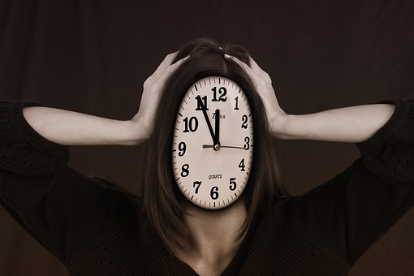
Εξουθένωση οικογενειακών φροντιστών
Το να είσαι φροντιστής ενός εξαρτημένου ατόμου με χρόνιο νόσημα έχει περιγραφεί σαν να ζεις μία ημέρα 36 ωρών (Mace and Robins, 1999), που οδηγεί σε σωματική, συναισθηματική και πνευματική εξάντληση.
Η εξουθένωση αποτελεί ακραία σωματική και πνευματική κόπωση, συναισθηματική εξάντληση, μειωμένη ύπαρξη κινήτρων για εργασία και έλλειψη ενσυναίσθησης προς τους άλλους (Maslach, 1982).
Πηγή: https://pixabay.com/photos/search/burnout/
Mace, N. and Robins, P. (1999). The 36-Hours Day, 3rd ed. Johns Hopkins University Press, Baltimore.
Maslach, C. (1982). Burn-out—The Cost of Caring. Prentice-Hall, Englewood Press, pp. 3–148.

Slide 11
Τα συχνότερα σημεία εξουθένωσης στον οικογενειακού φροντιστή
Ο φροντιστής έχει λιγότερη ενέργεια από ότι είχε παλιά.
Έχει πεσμένο ανοσοποιητικό και αρρωσταίνει εύκολα.
Είναι συνεχώς κουρασμένος ακόμα και μετά τον ύπνο ή μετά από διάλειμμα.
Αμελεί τις δικές του ανάγκες είτε γιατί είναι πολύ απασχολημένος είτε γιατί δεν τον νοιάζει πια.
Η ζωή του περιστρέφεται γύρω από την παροχή φροντίδας αλλά του δίνει μικρή ικανοποίηση.
Δυσκολεύεται να χαλαρώσει ακόμα κι όταν του προσφέρεται βοήθεια.
Dementia Today (2018). Caregiver stress and burnout http://www.dementiatoday.com/caregiver-stress-and-burnout/

Slide 12
Τα συχνότερα σημεία εξουθένωσης στον οικογενειακού φροντιστή
Είναι ολοένα και περισσότερο ανυπόμονος και ευέξαπτος με το άτομο που φροντίζει.
Αισθάνεται αβοήθητος και απελπισμένος.
Βιώνει αλλαγές στις συνήθειες του ύπνου.
Αλλάζουν οι διατροφικές του συνήθειες.
Αποσύρεται από φίλους και συγγενείς.
Έχει έλλειψη ενδιαφέροντος για παλιές αγαπημένες ενασχολήσεις.
Πηγή: https://pixabay.com/el/photos/%CF%83%CF%84%CF%81%CE%B5%CF%82-burnout
Dementia Today (2018). Caregiver stress and burnout http://www.dementiatoday.com/caregiver-stress-and-burnout/

Slide 13
Η φροντίδα των φροντιστών
Η νοσηλευτική φροντίδα των φροντιστών εστιάζει σε παρεμβάσεις παροχής υποστήριξης, εκπαίδευσης και παραπομπής.
Αυτοαναγνώριση της εξουθένωσης που βιώνουν.
Αυτοαναγνώριση των μεθόδων μείωσης της εξουθένωσης.
Βελτίωση των γνώσεων (π.χ για τα νοσήματα του ηλικιωμένου) και δεξιοτήτων για να παρέχουν φροντίδα.
Αξιολόγηση της επιβάρυνσης που υφίστανται και παρεμβάσεις.

Slide 14
Η φροντίδα των φροντιστών
Οδηγίες σχετικά με τη διαχείριση της συμπεριφοράς του ηλικιωμένου.
Καθοδήγηση και εκπαίδευση στην παροχή φροντίδας σε όλα τα στάδια και το πένθος.
Καθοδήγηση σχετικά με την επικοινωνία με τον ηλικιωμένο και τους επαγγελματίες υγείας.
Ενημέρωση για τα υποστηρικτικά δίκτυα και προτροπή για συμμετοχή σε αυτά.

Slide 15
Η φροντίδα των φροντιστών
Παραπομπή σε άλλες υπηρεσίες (π.χ. κατ’οίκον νοσηλευτική φροντίδα, βοήθεια στο σπίτι, εθελοντές, οικιακή βοήθεια, ανάπαυλα, κ.α).
Ενθάρρυνση για φροντίδα του εαυτού τους (προσωπικός χρόνος, κοινωνικές επαφές, ψυχαγωγία, άθληση, σύλλογοι, κ.α)
Αποδοχή κάθε είδους βοήθειας.
Συνεργασία με τα μέλη της διεπιστημονικής ομάδας (νοσηλευτής, ιατρός, φυσιοθεραπευτής, εργοθεραπευτής, κοινωνικός λειτουργός, διαιτολόγος, κ.α).

Slide 16
Υπηρεσίες για την υποστήριξη των ηλικιωμένων και των φροντιστών τους στην Ελλάδα
Οι κρατικές υπηρεσίες (σε όλη την επικράτεια):
Κέντρα Ανοικτής Περίθαλψης Ηλικιωμένων (ΚΑΠΗ),
Κέντρα Ημερήσιας Φροντίδας Ηλικιωμένων (ΚΗΦΗ)
Πρόγραμμα «Βοήθεια στο σπίτι»
Κέντρα Ψυχικής Υγείας
Υπηρεσίες από Μη Κερδοσκοπικούς Οργανισμούς (προσβασιμότητα περιορισμένη διότι αναπτύσσονται συνήθως σε μεγάλες πόλεις):
Εταιρεία Νόσου Alzheimer και Συναφών Διαταραχών Αθηνών (http://www.alzheimerathens.gr/),
Ελληνική Εταιρεία Νόσου Alzheimer και Συγγενών Διαταραχών (http://www.alzheimer-hellas.gr/),
Ψυχογηριατρική εταιρία «Ο Νέστωρ» (http://www.nstr.gr/)
Ελληνική Γεροντολογική και Γηριατρική Εταιρεία (www.gerontology.gr),
Σύλλογοι αυτοβοήθειας (σε τοπικό επίπεδο) (όπως σύλλογοι ημιπληγικών, σύλλογοι φροντιστών ασθενών με νόσο του Parkinson , του Alzheimer, κ.α)

Slide 17
Επιγραμματικά συμπεράσματα
Οι ανεπίσημοι φροντιστές υφίστανται το βάρος της φροντίδας των αγαπημένων τους και χρήζουν ολιστικής και εξατομικευμένης αξιολόγησης και υποστήριξης.
Οι φροντιστές των ηλικιωμένων με χρόνια νοσήματα είναι επιρρεπείς στο να αναπτύξουν εξουθένωση.
Ικανοποιημένοι φροντιστές παρέχουν ποιοτικότερη φροντίδα υγείας στον πάσχοντα.
Η κάλυψη των αναγκών των φροντιστών πρέπει να αποτελεί προτεραιότητα των επαγγελματιών υγείας στην κοινότητα.
Οι κοινοτικοί νοσηλευτές μπορούν να συμβάλλουν στην διαχείριση των ψυχολογικών αντιδράσεων των φροντιστών, στην διαχείριση του άγχους τους, στην παροχή πληροφοριών και εκπαίδευσή τους, στην ενίσχυση των κοινωνικών δικτύων, στην αύξηση της αυτοπεποίθησής τους και στην προετοιμασία τους για το μέλλον.

Slide 18
Είναι σημαντικό για την κοινοτική Νοσηλευτική να γνωρίζει και να χρησιμοποιεί διάφορα εργαλεία και μοντέλα αξιολόγησης της οικογένειας
Το μοντέλο Friedman επιτρέπει οι κοινοτικοί νοσηλευτές να αξιολογήσουν το οικογενειακό σύστημα ως όλο, ως υπομονάδα της κοινωνίας και ως σύστημα αλληλεπίδρασης
Η θεωρία των οικογενειακών συστημάτων είναι μια προσέγγιση που επιτρέπει στους κοινοτικούς νοσηλευτές να κατανοήσουν και να αξιολογήσουν τις οικογένειες ως ένα οργανωμένο σύνολο και/ ή ως άτομα εντός της οικογένειας που αποτελούν ένα διαδραστικό και αλληλοεξαρτώμενο σύστημα.
Το γενεόγραμμα και η οικοχαρτογράφηση είναι χρήσιμα εργαλεία αξιολόγησης της οικογένειας
https://ihcno.org/

Slide 19
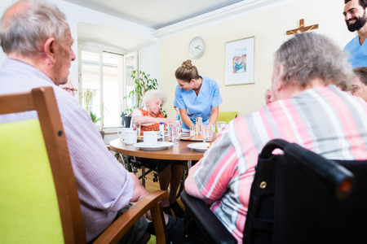
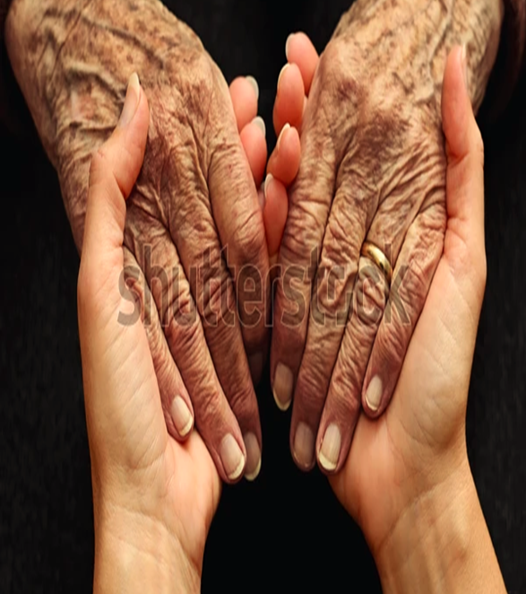
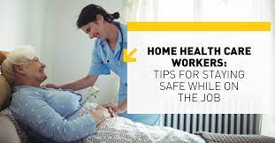
INTERNATIONAL HOME CARE NURSES ORGANIZATION https://ihcno.org

Slide 20
Ο ρόλος του φροντιστή
Ο φροντιστής παρέχει σημαντική και συνεχή συναισθηματική και σωματική φροντίδα στο άτομο που πάσχει. Συχνά οι φροντιστές είναι είτε συγγενείς είτε φίλοι. Μπορεί να ζουν κοντά ή μακριά από τον τόπο κατοικίας του πάσχοντα.
Όποιος φροντίζει αγαπημένο άτομο στην καθημερινότητά του, όπως να ζει σε ένα καθαρό και υγιεινό περιβάλλον, να τρέφεται σωστά, να το συνοδεύει στο γιατρό, να το βοηθά να μην παραμελεί τη φαρμακευτική του αγωγή, να φροντίζει τη σωματική του υγιεινή, να τον ενθαρρύνει στην αντιμετώπιση πιθανών συναισθηματικών προβλημάτων, είναι φροντιστής.

Slide 21
Υποστήριξη στην οργάνωση της φροντίδας
Όταν ένα άτομο διαγνωσθεί με καρκίνο νιώθει συγκλονισμένο και μπορεί να χρειάζεται κάποιον να το βοηθήσει με τις επιλογές της θεραπείας του. Όπως:
Συλλογή πληροφοριών
Συνοδεία στα ραντεβού με το γιατρό
Εκπαίδευση και βοήθεια στην καθημερινή σωματική φροντίδα (διατροφή, μπάνιο, κινητοποίηση, δουλειές του σπιτιού, στιγμιογράφηση κ.ά.)
Αναζήτηση εξειδικευμένων οδηγιών για την αντιμετώπιση των συμπτωμάτων (π.χ. ειδική διατροφή, επικοινωνία, με ειδικούς κ.ά.)
Εκπαίδευση σχετικά με την οργάνωση της φαρμακευτικής αγωγής.

Slide 22
Ψυχοσυναισθηματική και κοινωνική υποστήριξη
Υπάρχουν κάποια πράγματα που μπορείτε να κάνετε που θα βοηθήσουν και εσάς και το άτομο που πάσχει, όπως:
Να ακούτε και μόνο να ακούτε, χωρίς να κρίνετε
Συνεχίστε να υποστηρίζετε τον αγαπημένο σας σε κάθε φάση της πορείας της νόσου (διάγνωση, θεραπεία, ύφεση, επιδείνωση)
Ζητήστε βοήθεια από την υπηρεσία κατ’οίκον φροντίδας του νοσοκομείου για να σας φέρει σε επαφή με άλλους ειδικούς επαγγελματίες (ψυχολόγο, ψυχίατρο, κοινωνικό λειτουργό, φυσιοθεραπευτή κ.ά.)
Συλλέξτε πληροφορίες σχετικά με ομάδες κοινωνικής υποστήριξης και ζητήστε βοήθεια.

Slide 23
Υποστήριξη σε πρακτικά θέματα
Άλλα πρακτικά θέματα που μπορείτε να κάνετε είναι:
Μάθετε για την ασφαλιστική κάλυψη του ατόμου που πάσχει
Μάθετε για τα ασφαλιστικά δικαιώματα του πάσχοντα
Ζητήστε βοήθεια από την υπηρεσία κατ’οίκον φροντίδας του νοσοκομείου για να σας παραπέμψει σε άλλες πηγές υποστήριξης
Κάντε αίτηση για επιδόματα (συμβουλευτείτε κοινωνικούς λειτουργούς)

Slide 24
Φροντίστε τη δική σας υγεία
Οι φροντιστές περνούν πολύ χρόνο με το να φροντίζουν για την υγεία των αγαπημένων τους ατόμων.
Αυτό συχνά σημαίνει ότι αφιερώνουν λιγότερο χρόνο για τις δικές τους ανάγκες, όπως η διατροφή και ο ύπνος.
Όμως το να διατηρούν τη σωματική τους υγεία είναι ένα μέρος της παροχής φροντίδας.

Slide 25
Φροντίστε τη δική σας υγεία Ακολουθούν μερικές συμβουλές για να διατηρήσετε την υγεία σας:
Να ασκείστε
Να τρώτε σωστά
Να κοιμάστε αρκετά
Να ξεκουράζεστε συχνά
Να μην αμελείτε το δικό σας τσεκ- απ ή τυχόν τις εξετάσεις σας και τα φάρμακά σας
Να ασχολείστε έστω και περιστασιακά με κάτι που σας ενδιαφέρει και σας ευ­χαριστεί (διάβασμα, πλέξιμο, μαγειρική, περίπατος, φιλικές επαφές κ.ά.)

Slide 26
Αναγκεσ επιμορφωσησ φροντιστων
Ανάγκη περισσότερης και πληρέστερης ενημέρωσης αναφορικά με τη διαχείριση των οργανικών και ψυχολογικών συνεπειών της νόσου και της θεραπείας
«...Γενικά, ενημέρωση για την αρρώστια, πώς είναι, τι γίνεται, ας πούμε, πόσος χρόνος χρειάζεται να κάνεις τις θεραπείες, τι επιπτώσεις έχει στον ασθενή αυτό το πράγμα, πώς αντιδρά...»

Slide 27
Ανάγκη απόκτησης τεχνικών γνώσεων και δεξιοτήτων, στοχευμένων στις ανάγκες του αρρώστου (π.χ. αλλαγή στομίας σε ασθενείς με καρκίνο του παχέως εντέρου ή σε ασθενείς με καρκίνο της ουροδόχου κύστεως, περιποίηση τραχειοστομίας, περιποίηση κατακλίσεων, εκτέλεση ενέσεων για χορήγηση αναλγητικών, βοήθεια στο ντύσιμο)
«Ε, η αρχή για μένα ήταν δύσκολη, γιατί ήταν κάτι πρωτόγνωρο. Ο ιδρώτας έτρεχε, τα χέρια μου έτρεμαν... Ήταν δύσκολα…»
«...Όταν της φοράω το σουτιέν, ας πούμε, θα ήθελα να έχω περισσότερη επιδεξιότητα … να τη ντύσω πιο εύκολα…»

Slide 28
Αναγκεσ επιμορφωσησ φροντιστων
Ανάγκη ψυχοκοινωνικής υποστήριξης των ίδιων των φροντιστών και τρόπους ψυχοσυναισθηματικής υποστήριξης των ασθενών
«...Να μιλήσω με έναν άνθρωπο… να μου δώσει όχι μία λύση, αλλά μία απάντηση στα ερωτήματά μου...»
«…Πιο δύσκολο είναι η υποστήριξη. Όχι το να τον περιποιηθώ, να τον φροντίσω, να τού κάνω τα ιδιαίτερα που τού κάνω... Είναι ότι, όταν είμαι δίπλα του, πρέπει να κάνω τον καραγκιόζη…»
Ανάγκη πληροφόρησης σχετικά με διαθέσιμες υπηρεσίες ψυχολογικής υποστήριξης

Slide 29
Αναγκεσ επιμορφωσησ φροντιστων
Ανάγκη εκπαίδευσης και υποστήριξης άμεσα με τη διάγνωση και όχι μετά από καιρό
«...Με το που ξεκινάει το πρόβλημα. Από την αρχή, σεμινάρια ανάλογα με την περίπτωση και τον ασθενή που έχει ο καθένας, για να ξέρει και την πορεία του και σε τι θα πρέπει να βοηθήσει…»
Προτιμούν η ενημέρωση και υποστήριξη τους να γίνει στο σπίτι τους γιατί δεν μπορούν να αφήσουν τον ασθενή

Slide 30
Γενικοτερα θεματα
Γενικότερη επίδραση της νόσου στη ζωή του ασθενούς και της οικογένειας
Αλλαγές στην εικόνα σώματος
Οικονομικά προβλήματα ως συνέπεια της νόσου
Επιλογή της κατ’οίκον φροντίδας, γιατί
«κανείς δεν πρόκειται να τον/την φροντίσει όπως η οικογένειά του/της»
«εδώ βλέπει την οικογένεια και του/της κάνει καλό»

Slide 31
Δικαιώματα του φροντιστή(1)
Φροντίζω τον εαυτό μου. Αυτό δεν είναι μία πράξη εγωισμού. Θα με κάνει ικανό να φροντίζω καλύτερα το αγαπημένο μου πρόσωπο.
• Να ζητώ βοήθεια από τρίτους, ακόμα και αν το αγαπημένο μου άτομο παραπονιέται γι’ αυτό. Αναγνωρίζω τα όρια της αντοχής και της ενέργειάς μου.
• Να ασχολούμαι με την προσωπική μου ζωή, όπως θα έκανα και εάν το αγαπημένο μου πρόσωπο ήταν υγιές. Ξέρω ότι κάνω ότι μπορώ για το συγκεκριμένο άτομο και έχω το δικαίωμα να κάνω κάποια πράγματα για τον εαυτό μου.
• Να θυμώνω, να νιώθω θλίψη και να εκφράζω τα συναισθήματά μου.
• Να απορρίπτω κάθε προσπάθεια του αγαπημένου μου ατόμου (συνειδητή) να με επηρεάσει λόγω της ενοχής, του θυμού ή της κατάθλιψής του.

Slide 32
Δικαιώματα του φροντιστή (2)
• Να λαμβάνω την αποδοχή, τη στοργή του αγαπημένου μου προσώπου, για όσα προσφέρω.
• Να νιώθω περηφάνια για ότι έχω καταφέρει και τη δύναμη που έχω για να καλύψω τις ανάγκες του αγαπημένου μου ατόμου.
• Να διατηρώ την ατομικότητά μου και το δικαίωμά μου να δημιουργήσω μία προσωπική ζωή, που θα με βοηθήσει όταν το αγαπημένο μου άτομο δεν θα χρειάζεται συνεχώς τη βοήθεια και την στήριξή μου.
• Να αναζητώ και να απαιτώ βοήθεια από πηγές σωματικής και ψυχοκοινωνικής υποστήριξης για τον εαυτό μου όπως και για το αγαπημένο μου πρόσωπο που νοσεί.

